Slide 1
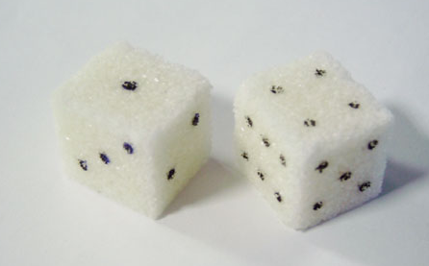
Тема урока
Элементы комбинаторики.
Перестановки.

Slide 2


Открываем новое
Факториал
Определение.
Факториалом натурального числа n называется произведение всех натуральных чисел от 1 до n.
Обозначение n!
Пример:
Запомни:
Таблица факториалов:
n | 0 | 1 | 2 | 3 | 4 | 5 | 6 | 7 | 8 | 9 | 10
n! | 1 | 1 | 2 | 6 | 24 | 120 | 720 | 5 040 | 40 320 | 362 880 | 3 628 800

Slide 3

На примерах учимся
№748
Найдите значение выражения

Slide 4
На примерах учимся
№746
Делится ли число на:

Slide 5
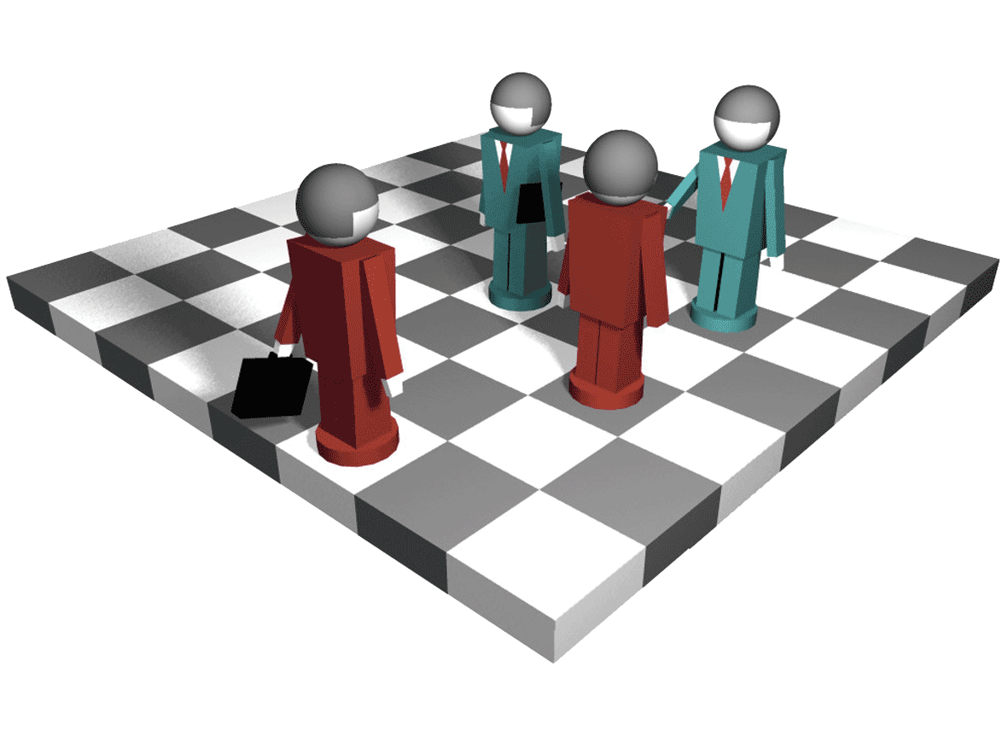
Открываем новое
Перестановки
Определение.
Перестановкой из n элементов называется каждое расположение (без повторений) этих элементов в определенном порядке.
Число перестановок из n элементов обозначают
Читают «P из n».
Число всевозможных перестановок из n элементов вычисляется по формуле:
P_{n} = n!

Slide 6
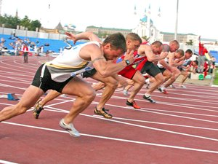
Открываем новое
Пример 1
Сколькими способами могут быть расставлены восемь участниц финального забега на восьми беговых дорожках?
Решение: P₈ = 8! = 40 320
Ответ: 40320.

Slide 7
Открываем новое
Пример 2
Сколько различных четырёхзначных чисел можно составить из цифр 0, 1, 2, 3, причём в каждом числе цифры должны быть разные?
Решение: Р₄ – Р₃ = 4! – 3! = 18.
Ответ: 18.
Решение (II способ) 3·3·2·1=18.
Заметим, что ответ на вопрос, можно получить, не выписывая сами числа. Будем рассуждать так.
Первую цифру можно выбрать тремя способами.(0 не может стоять на первом месте)
После выбора первой цифры останутся три.
Вторую цифру можно выбрать тремя способами.
Третью цифру можно выбрать двумя способами.
Остается приписать одну цифру.
Следовательно, общее число искомых четырехзначных чисел равно произведению

Slide 8

Открываем новое
Пример 3
Имеется 10 различных книг, среди которых есть трёхтомник одного автора. Сколькими способами можно расставить эти книги на полке, если книги трёхтомника должны находиться вместе, но в любом прядке?
Решение:
Ответ: 241920.

Slide 9

На примерах учимся
№1
Сколькими способами могут встать в очередь в билетную кассу: 1) 3 человека; 2) 5 человек?
Ответ: 1)6 способов; 2)120 способов.

Slide 10
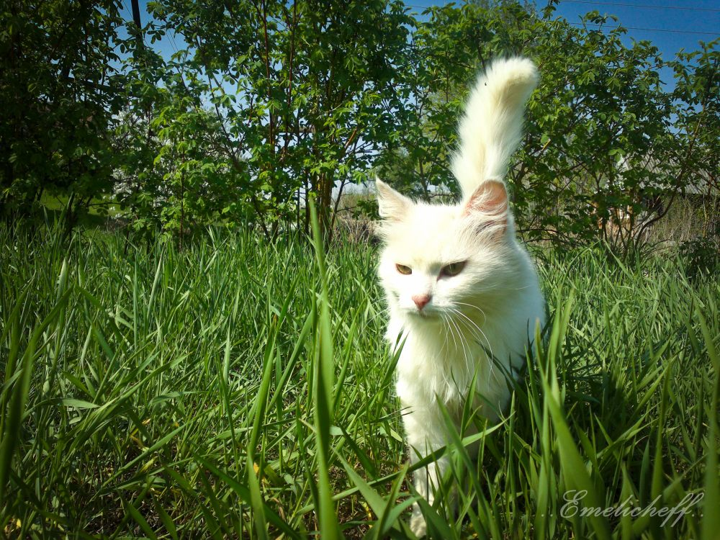

№2
На примерах учимся
Сколько различных правильных
(с точки зрения русского языка)
фраз можно составить, изменяя порядок слов в предложении:
«Я пошла гулять»;
«Во дворе гуляет кошка»?
Ответ: 1)6 способов; 2)6 способов.

Slide 11
На примерах учимся
№3
Сколькими способами можно с помощью букв К, L, М, Н обозначить вершины четырехугольника?
Ответ: 24 способа.

Slide 12
На примерах учимся
№735
Сколько существует выражений, тождественно равных произведению abcde, которые получаются из него перестановкой множителей?
Ответ: 119 выражений.

Slide 13
На примерах учимся
№736
Ольга помнит, что телефон подруги оканчивается цифрами 5, 7, 8, но забыла, в каком порядке эти цифры следуют. Укажите наибольшее число вариантов, которые ей придется перебрать, чтобы дозвониться подруге.
Ответ: 6 вариантов.

Slide 14
№741
На примерах учимся
(Олег находится в конце ряда). Число комбинаций равно числу перестановок 6 мальчиков, стоящих перед Олегом:
Семь мальчиков, в число которых входят Олег и Игорь, становятся в ряд. Найдите число возможных комбинаций:
а) Олег находится в конце ряда;
б) Олег находится в начале ряда , а Игорь в конце;
в) Олег и Игорь стоят рядом;
а) (Олег находится в конце ряда – фиксируем). Число комбинаций равно числу перестановок 6 мальчиков, стоящих перед Олегом
б) Два элемента фиксированы. Число возможных комбинаций равно числу перестановок 5 мальчиков, стоящих между Олегом и Игорем

Slide 15
№741
На примерах учимся
(Олег находится в конце ряда). Число комбинаций равно числу перестановок 6 мальчиков, стоящих перед Олегом:
Семь мальчиков, в число которых входят Олег и Игорь, становятся в ряд. Найдите число возможных комбинаций:
а) Олег находится в конце ряда;
б) Олег находится в начале ряда , а Игорь в конце;
в) Олег и Игорь стоят рядом;
в) Пусть Олег и Игорь стоят рядом. Возможны два варианта их расположения в паре (Олег – Игорь, Игорь – Олег). Будем рассматривать эту пару как единый элемент, переставляемый с другими пятью элементами.
Замечание: Такой прием называется «склеиванием» элементов.
Ответ: 720; 120;1440.

Slide 16
На примерах учимся
№737
Сколько шестизначных чисел (без повторения цифр) можно составить из цифр:
а) 1,2, 5, 6, 7, 8;
б) 0, 2, 5, 6, 7, 8?
Отличие от предыдущей задачи состоит в том, что ноль не может стоять на первом месте.
Ответ: 720 чисел; 600 чисел.

Slide 17

Проверочная работа

Slide 18

У8844
Вариант 1
Сколько существует вариантов рассаживания вокруг стола
6 гостей на шести стульях?
2. У Вовы на обед первое, второе, третье блюда и салат. Он обязательно начнет с салата, а остальное съест в произвольном порядке. Найдите число возможных вариантов обеда.
3. Игральный кубик бросили дважды и записали выпавшие очки. Найдите число всех возможных результатов.
Вариант 2
1. Сколько существует вариантов рассаживания вокруг дачного домика 8 различных деревьев в восемь подготовленных ям?
2. Маше необходимо сшить пяти куклам 5 платьев. Любимой кукле Алине в первую очередь, а остальным в произвольном порядке. Найдите число возможных вариантов пошива кукольной одежды.
3. В ларьке продается 5 видов мороженого в брикетах. Оля и Таня покупают по одному брикету. Сколько существует вариантов такой покупки?

Slide 19

Ответим на вопросы
Что изучает комбинаторика?
Кем был введен в математический обиход термин «комбинаторика»?
Какие способы решения комбинаторных задач рассмотрели на уроке?
Что означает запись n!?
Найдите значение выражения
Что называется перестановкой из n элементов?

